Slide 1

第1章 单片机基础知识概述
1.1 单片机概述
1.2 单片机学习的预备知识
1.3 Proteus应用简介

Slide 2

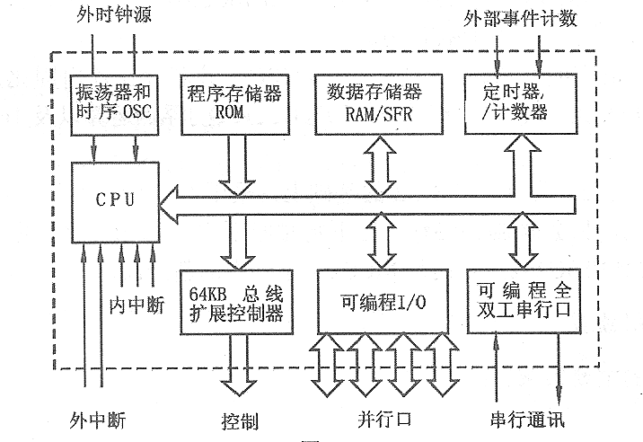
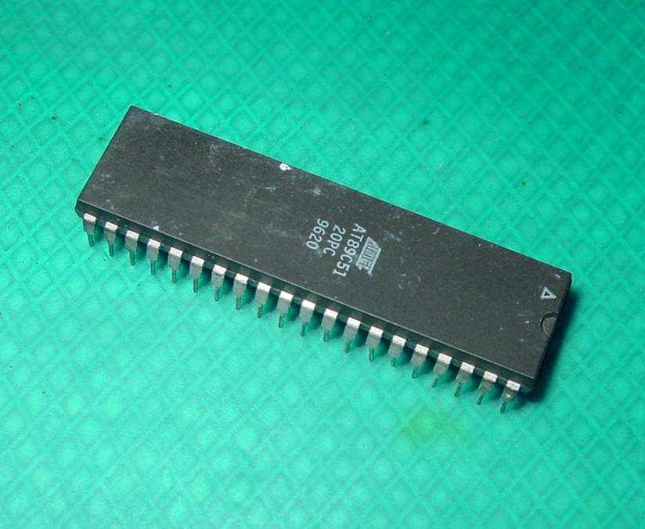
第1章 单片机基础知识概述
1．什么是单片机
单片机是在一块半导体硅片上集成了计算机基本功能部件的微型计算机。随着大规模集成电路技术的发展，可以将中央处理器（CPU）、数据存储器（RAM）、程序存储器（ROM）、定时器计数器及输入/输出（I/O）接口电路等主要计算机部件，集成在一块电路芯片上。

Slide 3
第1章 单片机基础知识概述
2．单片机的发展
单片机诞生于1971年，大体经历了SCM、MCU和SoC三大阶段。
第一阶段：SCM（Single Chip Microcomputer）即单片微型计算机阶段，其主要的技术发展方向是，寻求最佳单片形态的嵌入式系统体系结构。在开创嵌入式系统的发展道路上，Intel公司功不可没，奠定了SCM与通用微机完全不同的发展道路。这一阶段最有代表性的产品是Intel公司的8位MCS-51系列单片机。

Slide 4
第1章 单片机基础知识概述
第二阶段：MCU（Micro Controller Unit）即微控制器阶段，其主要的技术发展方向是，不断推进在嵌入式系统中集成各种外围电路与接口电路的能力，以满足智能化控制的需求。在此阶段中，Philips公司以其在嵌入式应用方面的强大实力，推出了基于MCS-51内核的微控制器系列产品，使单片机进入MCU阶段。
第三阶段：SoC（System on Chip）即片上系统（或系统级芯片）阶段，其主要的技术发展方向是，寻求应用系统在芯片上的最大化解决方案。作为产品，SoC是一个有专用目标的集成电路，包含完整系统并有嵌入软件的全部内容。作为技术，SoC是用以实现从确定系统功能开始，到软/硬件划分，并完成设计的整个过程。

Slide 5
第1章 单片机基础知识概述
随着单片机从早期的4位发展到8位、16位直至32位，单片机的功能在不断增强，嵌入式应用能力也在不断提高。
然而，由于复杂系统的功能大都可以通过简单嵌入式系统组合实现，而8位单片机以其价格低廉性能适中的特点，已可满足简单嵌入式系统的要求。这表明，嵌入式应用领域中大量需要的仍是8位单片机，在当前及以后的相当一段时间内8位单片机仍将占据单片机应用的主导地位。

Slide 6
第1章 单片机基础知识概述
1.1.2 单片机的特点和应用
1．单片机的特点
① 集成度高，体积小，抗干扰能力强，可靠性高。单片机把各功能部件集成在一块芯片内且内部采用总线结构，从而减少了各芯片之间的连线，大大提高了单片机的可靠性与抗干扰能力。
② 开发性能好，开发周期短，控制功能强。在开发过程中利用汇编或C语言进行编程，缩短了开发周期，同时，单片机的逻辑控制功能及运行速度均高于同一档次的微型计算机，满足工业控制的要求。
③ 低功耗、低电压，具有掉电保护功能，广泛应用于各类智能仪器仪表中。
④ 通用性和灵活性好。系统扩展和配置较典型、规范，容易构成各种规模的应用系统。
⑤ 具有良好的性价比。

Slide 7
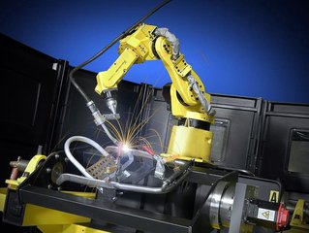
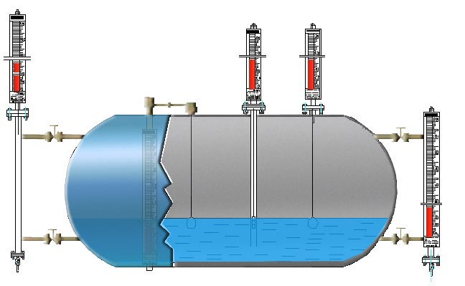
第1章 单片机基础知识概述
2．单片机的应用领域
① 工业自动化控制。如工业过程控制、过程监测、工业控制器及机电一体化控制系统等。这些系统除一些小型工控机之外，许多都是以单片机为核心的单机或多机网络系统，如工业机器人的控制系统是由中央控制器、感觉系统、行走系统、抓取系统等结点构成的多机网络系统。在这种集机械、微电子和计算机技术为一体的综合技术中，单片机发挥着非常重要的作用。

Slide 8
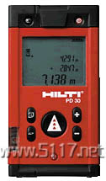
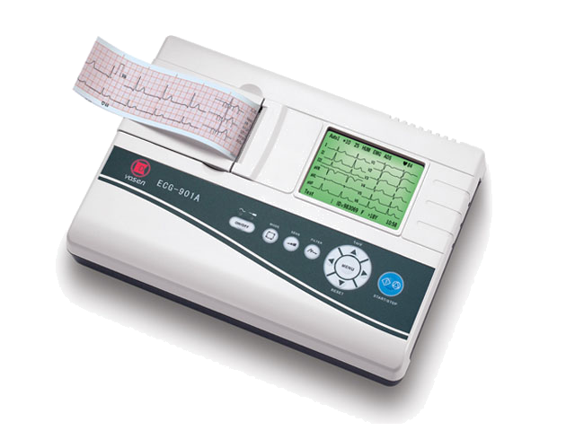
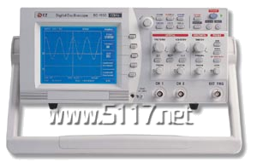
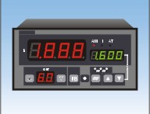
第1章 单片机基础知识概述
② 智能仪器仪表。单片机广泛应用于各种仪器仪表中，使仪器仪表智能化，并可以提高测量的自动化程度和精度，大大促进仪器仪表向数字化、智能化、多功能化、综合化和柔性化方向发展，提高其性价比。
③ 通信设备。单片机具有很强的多机通信能力，如多机系统（各种网络）中的各计算机之间的通信联系、计算机与其外围设备（键盘、打印机、传真机及复印机等）之间的协作都有单片机的参与。

Slide 9
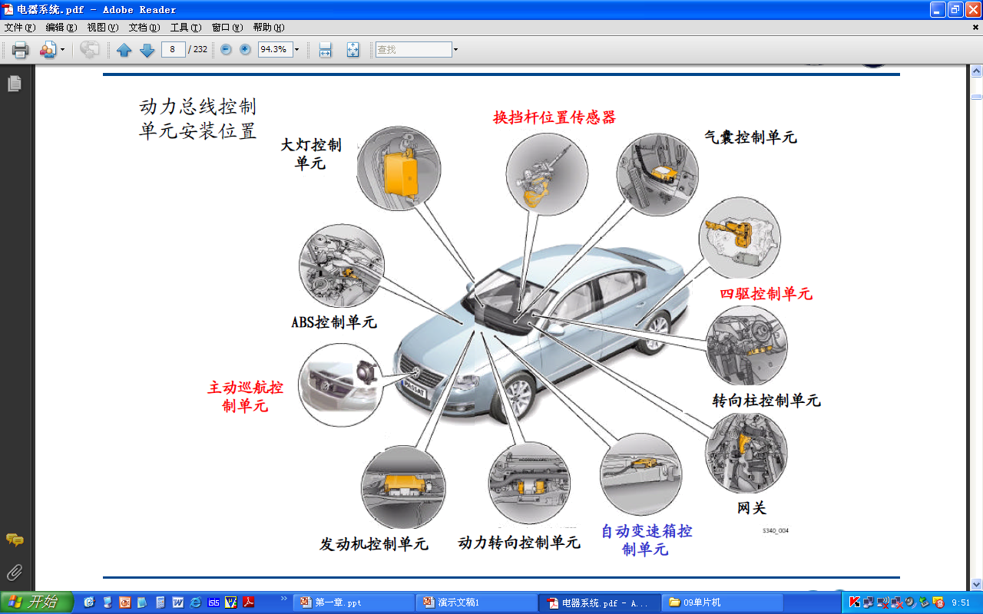
第1章 单片机基础知识概述
④ 汽车电子与航空航天电子系统。通常这些系统中的集中显示系统、动力监测控制系统、自动驾驭系统、通信系统及运行监视器（黑匣子）等，都是将单片机嵌入其中实现系统功能。

Slide 10
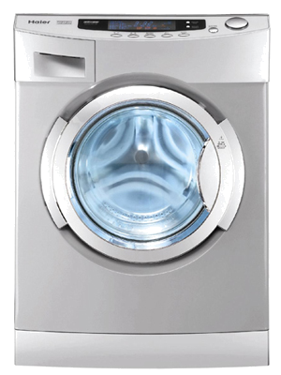
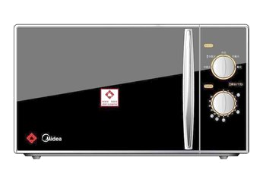
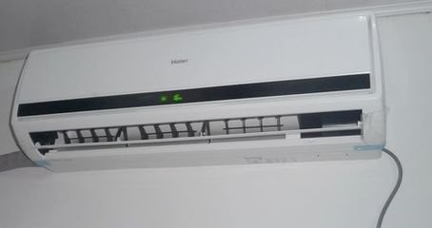
第1章 单片机基础知识概述
⑤ 家用电器。单片机应用到消费类产品之中，能大大提高它们的性价比，提高产品在市场上的竞争力。目前家用电器几乎都是单片机控制的产品，例如，空调、冰箱、洗衣机、微波炉、彩电、音响、家庭报警器及电子玩具等。

Slide 11
第1章 单片机基础知识概述
1.1.3 单片机的发展趋势
单片机总的发展趋势是多功能、高速度、低功耗、高性价比、强I/O功能及结构兼容。
① 高集成度。单片机会将各种功能的I/O口和一些典型的外围电路集成在芯片内，使其功能更加强大。
② 高性能。单片机从单CPU向多CPU方向发展，因而具有了并行处理的能力，如Rockwell公司的单片机6500/21和R65C29采用了双CPU结构，其中每个CPU都是增强型的6502。为了提高速度和执行效率，在单片机中开始使用RISC、流水线和DSP等设计技术，因而具有极高的运算速度。如德州仪器公司的TMS320系列信号处理单片机和NEC公司的μPD-7720系列单片机等。

Slide 12
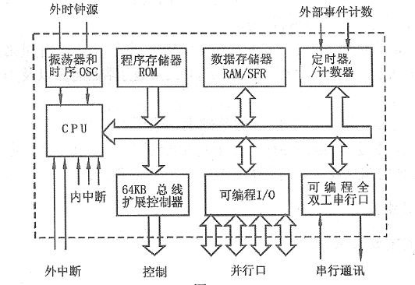
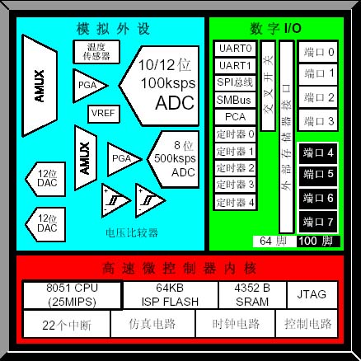
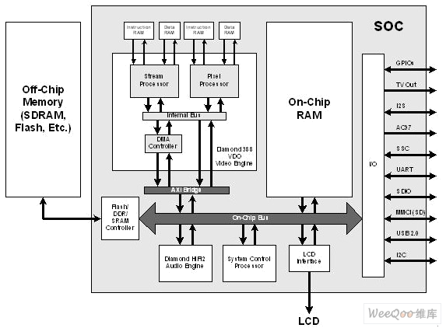
第1章 单片机基础知识概述
③ 低功耗。目前，市场上有一半以上的单片机产品已CHMOS化，这类单片机具有功耗小的优点，许多单片机已可以在2.2V电压下运行，有的能在1.2V或0.9V低电压下工作，功耗为μW级。
④ 高性价比。随着单片机的应用越来越广泛，各单片机厂家会进一步改进单片机的性能，从而增强产品的竞争力。同时，价格也是各厂家竞争的一个重要方面。所以，更高性价比的单片机会逐渐进入市场。
SCM
MCU
SOC

Slide 13
第1章 单片机基础知识概述
1.1.4 MCS-51单片机的学习
单片机问世至今已有30余年，在各个领域都发挥了极其重要的作用。单片机与应用系统相结合极大地提高了应用系统的功能和性能。
实践表明，单片机技术开发的主力军是有具体工程背景的专业人员，而非计算机专业人员。
单片机技术门槛较低，是一种适合大众掌握的先进技术。学习单片机只需要具备基本的电子基础和初中以上文化程度，因而在我国许多本科院校、职业高中、大专学校、职业技术学校都设有单片机原理及应用的课程。

Slide 14
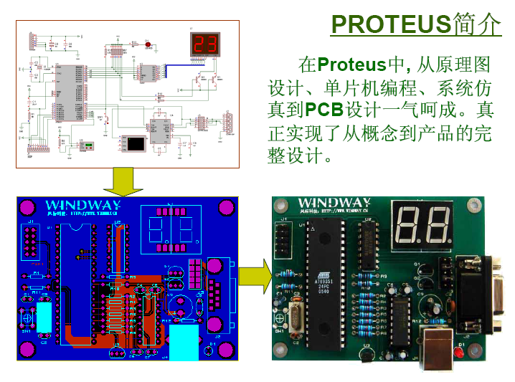
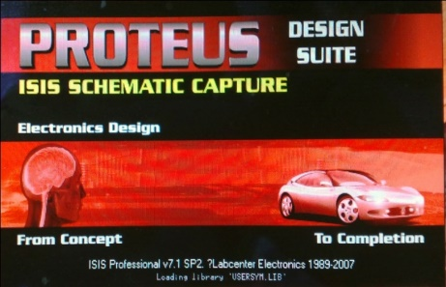
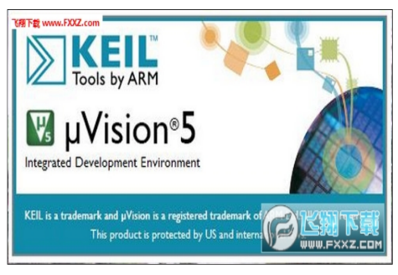
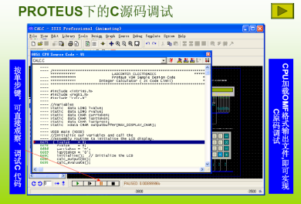
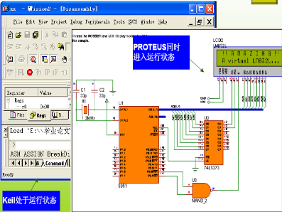
第1章 单片机基础知识概述
由于MCS-51单片机技术成熟，主流微控制器产品大都与51机保持兼容，即具有51内核的8位单片机仍然是目前的主流机型。
近年来出现的单片机仿真设计软件—Proteus克服这种限制。Proteus不仅可以作为单片机应用的重要开发工具，也可以充当一种非常高效的辅助教学手段。用户只需在PC上即可获得接近全真环境下的单片机技能培训，为学习者提供极大的便利。

Slide 15
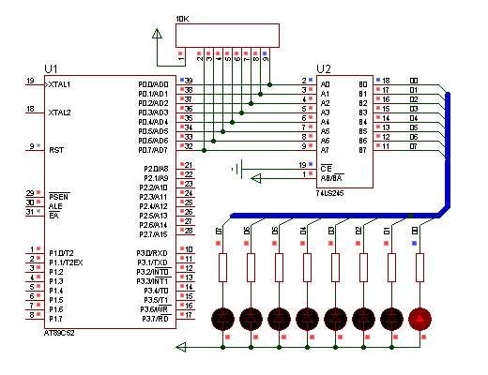
第1章 单片机基础知识概述
仿真运行效果

